Slide 1
Multifactorauthenticatie in React 22/06/2022
Jan Vinkenroye
Promotoren:
Jeroen Moors (Level27 BV)
Luc Doumen (PXL)

Slide 2
Inleiding

Slide 3

Bedrijfsvoorstelling
INLEIDING
Limburgse hostingprovider
Hasselt
Diensten:
webhosting
technologieprojecten
beheer van clouddiensten
Controlepaneel

Slide 4
Voorstelling opdracht
INLEIDING
Onderzoeksopdracht
Stageopdracht
Deel 1: features, verbeteringen en bugreparaties
Deel 2: tweefactorauthenticatie

Slide 5
Onderzoeksopdracht

Slide 6
Doelstellingen
ONDERZOEKSOPDRACHT
overzicht hedendaagse authenticatielandschap
overzicht bijkomende verificatiemethoden
afweging voor- en nadelen diverse methoden

Slide 7

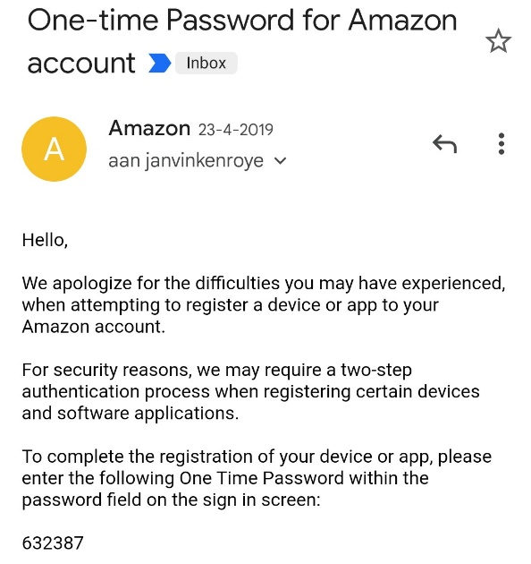
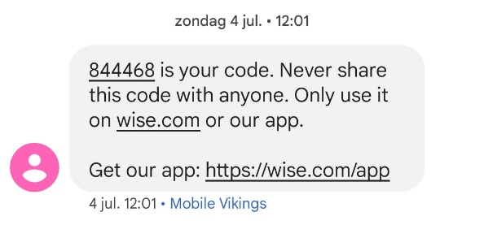
Bijkomende verificatiemethoden (1/2)
ONDERZOEKSOPDRACHT
Telefoongesprek
Sms
E-mail

Slide 8
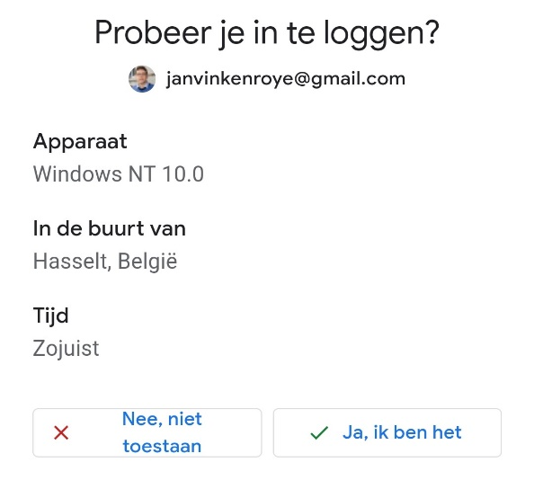
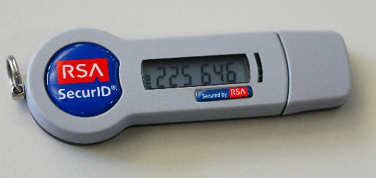
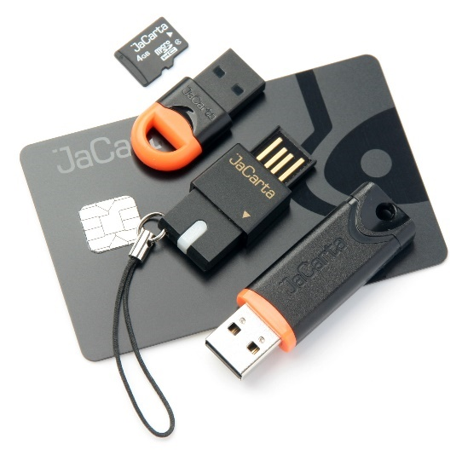

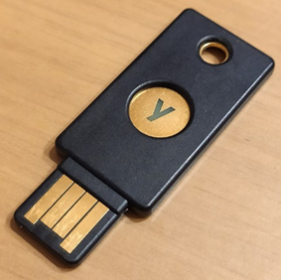
Bijkomende verificatiemethoden (2/2)
ONDERZOEKSOPDRACHT
Pushnotificaties
Biometrische verificatie
Security tokens
One-time password tokens
PKI tokens
FIDO security keys

Slide 9
Voor- en nadelen verificatiemethoden
ONDERZOEKSOPDRACHT
 | veiligheid | gebruiks-vriendelijk-heid | Kostprijs en Flexibiliteit
telefoongesprek | ~ | - | -
sms | - | ~ | -
e-mail | - | - | +
pushnotificatie | + | ++ | +
hardware otp-token | + | - | --
software otp-token | ~ | ~ | ++
pki-token | ++ | - | -
fido security key | ++ | ~ | -
biometrisch via telefoon | + | ++ | -

Slide 10
Stageopdracht

Slide 11
Stageopdracht: Features, verbeteringen en bugreparaties

Slide 12
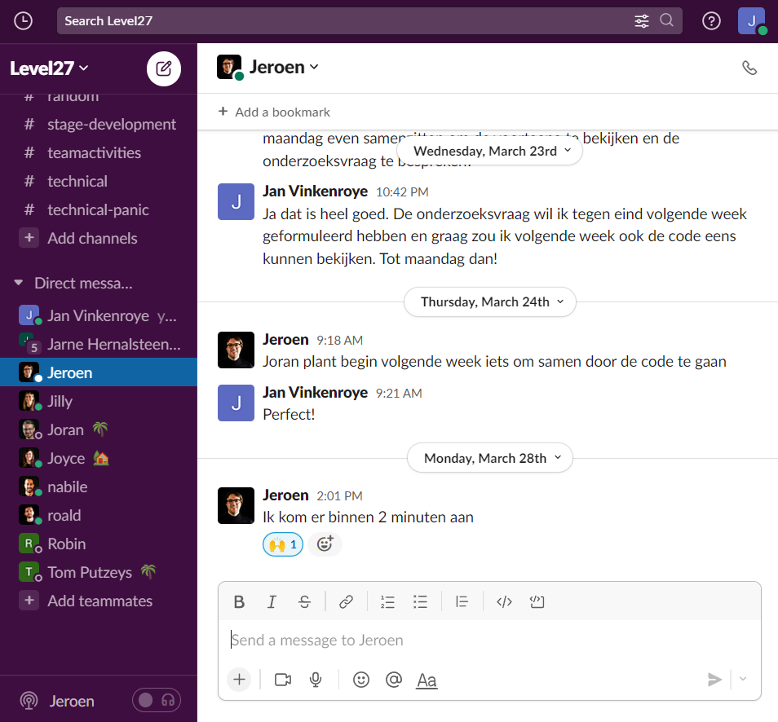
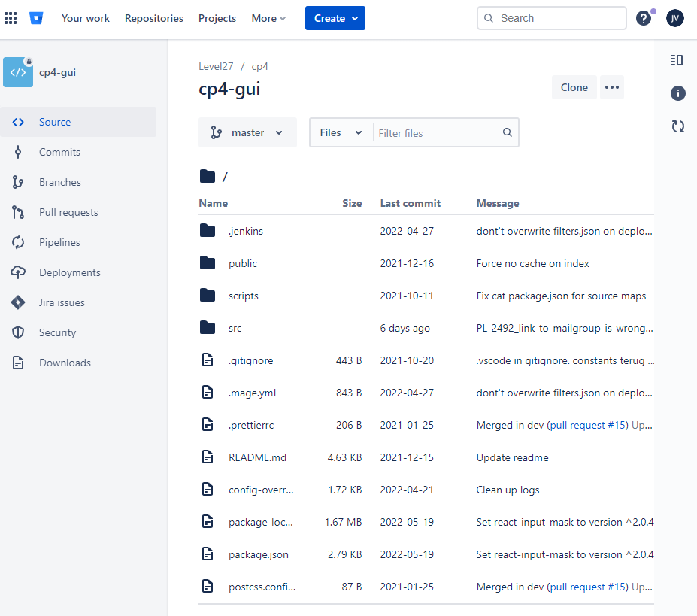
Gebruikte tools
DEEL 1 STAGEOPDRACHT
Slack
ClickUp
Bitbucket

Slide 13

De React-omgeving
DEEL 1 STAGEOPDRACHT
React
JSX
Context API
Atomic design
Bibliotheken:
react
react-dom
react-app-rewired
react-router
styled-components
i18next
chart.js
react-hook-form
react-input-mask

Slide 14
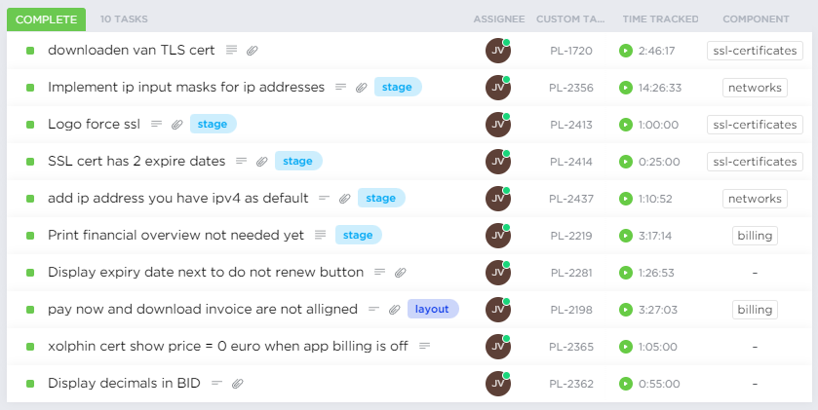
Uitgevoerde taken
DEEL 1 STAGEOPDRACHT

Slide 15
Stageopdracht: Tweefactorauthenticatie

Slide 16
IDaaS of eigen ontwikkeling
DEEL 2 STAGEOPDRACHT
 | Eigen Ontwikkeling | IDaaS-platform
Voordelen | Eigen handen Niet afhankelijk van derde partij | Steunen op professionals Minder werk Makkelijk uitbreidbaar Vrij eenvoudige flows
Nadelen | Complexe flows Backendcode en gebruikte bibliotheken moeten bijgehouden en onderhouden worden | Grote afhankelijkheid van externe provider Vendor lock-in Migratie Kostprijs

Slide 17
Andere keuzes
DEEL 2 STAGEOPDRACHT
time-based one-time password
facultatief
keuze op gebruikersniveau
na 14 dagen

Slide 18
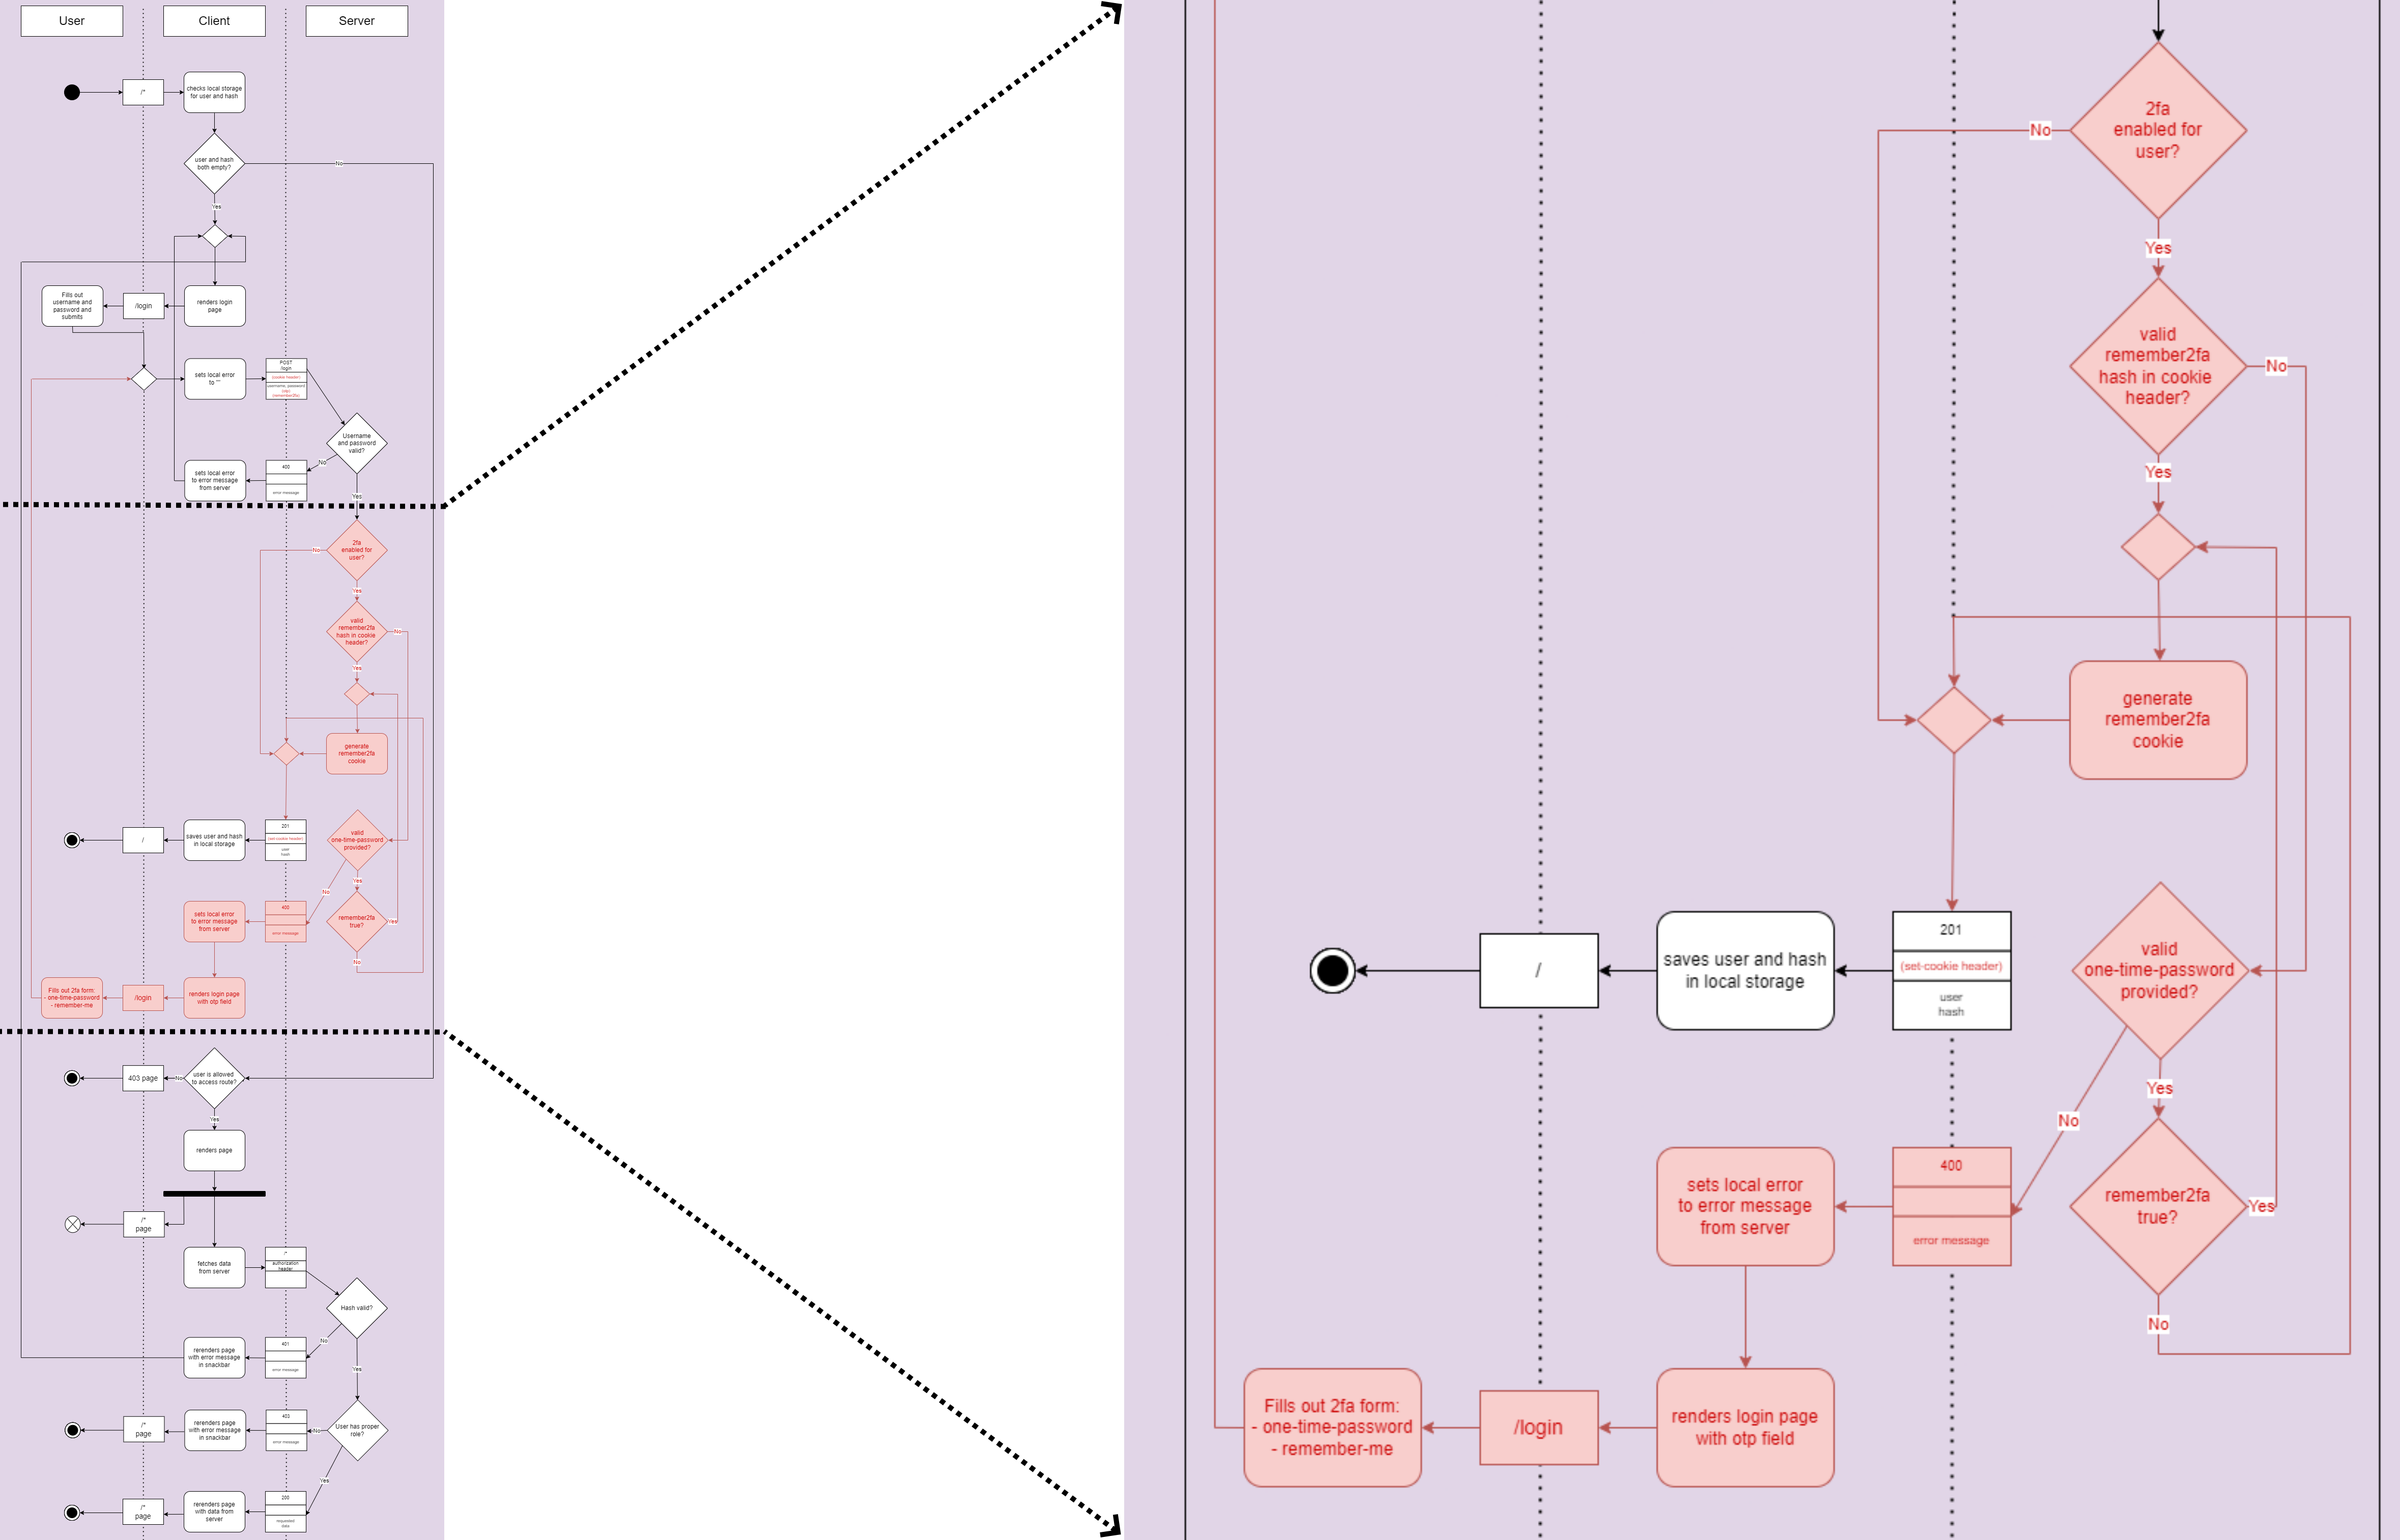
Flows
DEEL 2 STAGEOPDRACHT

Slide 19
Endpoints
DEEL 2 STAGEOPDRACHT
POST /organisations/{organisationId}/users/{userId}/2fa/generate
POST /organisations/{organisationId}/users/{userId}/2fa/enable
POST /organisations/{organisationId}/users/{userId}/2fa/disable
POST /login

Slide 20
Bevindingen en reflectie

Slide 21
Bevindingen en reflectie
BEVINDINGEN EN REFLECTIE
Level27
No-bullshit
Kantoor vs. thuis
Onderzoeksopdracht
Stageopdracht: features, verbeteringen en bugreparaties
Stageopdracht: tweefactorauthenticatie

